Slide 1












Инвестиционный паспорт
Муниципальное
образование
«Шумячский
муниципальный округ»
Смоленской области
2025 год

Slide 2



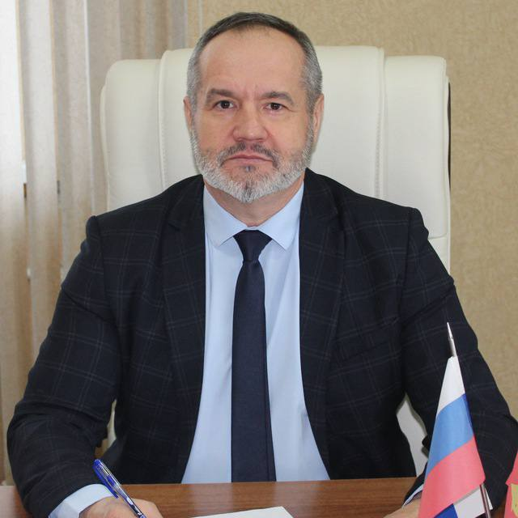

Шумячский
муниципальный
округ Смоленской
области
Обращение Главы муниципального образования
«Шумячский муниципальный округ» Смоленской области
Дорогие друзья!
Рады приветствовать всех, кто заинтересовался нашим древним Шумячским краем!
Шумячский муниципальный округ – один из живописных и богатых историей уголков Смоленской области. Мы свято чтим боевые и культурные традиции нашего района. Любовь к району рождает гордость за него, гордость за свою малую Родину, которая дала нашей стране видных деятелей науки, искусства, военачальников. Современный Шумячский муниципальный округ обладает развитой инфраструктурой, газифицирован, имеет хорошее транспортное сообщение с областным центром.
Округ представляет собой удобную площадку для развития производства в агропромышленном комплексе. Мы готовы представить инвесторам необходимое количество земли для развития овощеводства, растениеводства, животноводства.
Каменев Дмитрий Анатольевич
Кроме того, район имеет немало красивейших природных зон для строительства баз отдыха.
Администрация муниципального образования стремится сделать наш край привлекательным для инвесторов и всегда готова к сотрудничеству.
Добро пожаловать в Шумячский муниципальный округ!
2

Slide 3

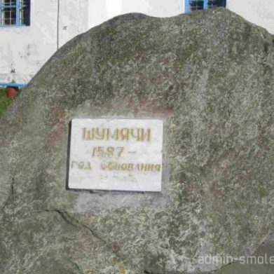
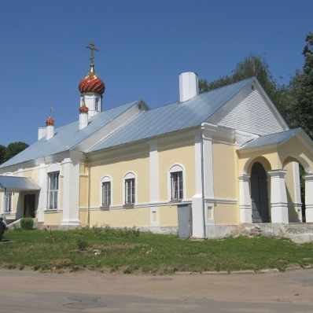


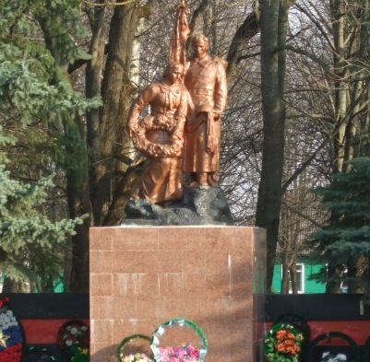
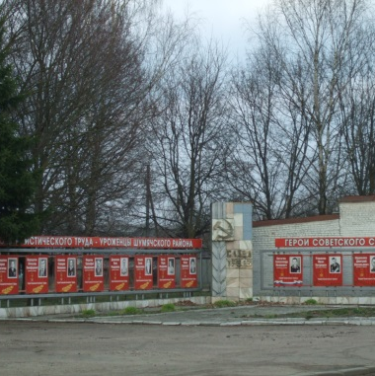

Шумячский
муниципальный
округ Смоленской
области
Историческая справка
Шумячи как населенный пункт упоминается в литовской грамоте 16 века. По предположению историков название поселка Шумячи происходит от князей Шемяк (Шемячичей).
В 18 веке по настоянию военного министра Аракчеева стали создаваться военные поселения. Могилевское военное поселение было организовано на землях нынешнего Шумячского района, входившего тогда в Климовичский уезд Могилевской губернии.
Место для фото
1587
1810
1929
1972
Первое упоминание литовским князем Казимиром
Создание военного поселения
Образование Шумячского района Рославльского уезда Смоленской губернии
Восстановление района в существующем
виде
3

Slide 4

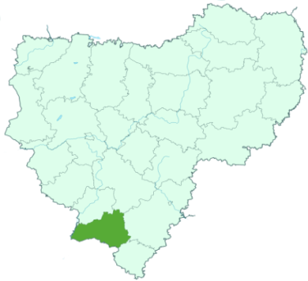

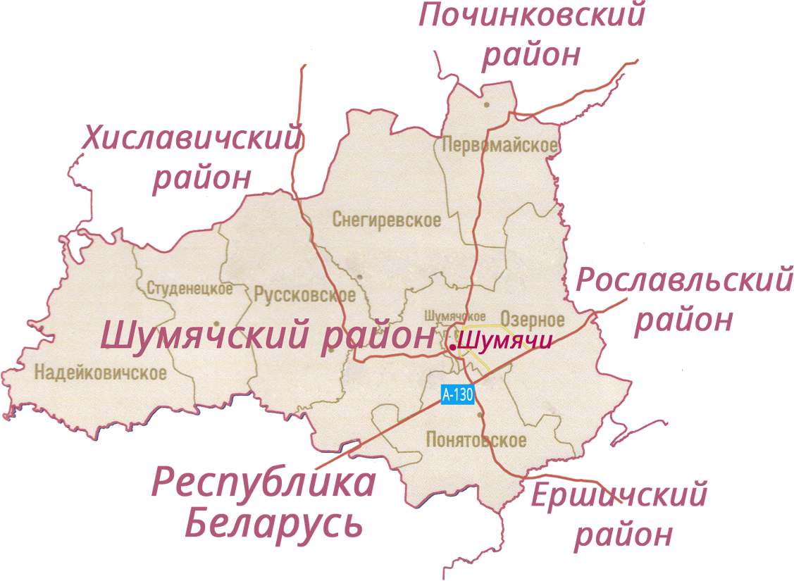




Шумячский
муниципальный
округ Смоленской
области
Шумячский муниципальный округ сегодня
Общая площадь
1 367,71 кв. км
Население
7753 чел.
Административный центр
1
пгт. Шумячи
Сельские комитеты
3
Озерный
Руссковский
Первомайский
4

Slide 5

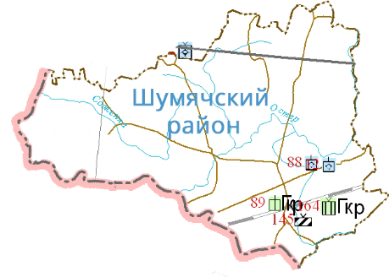






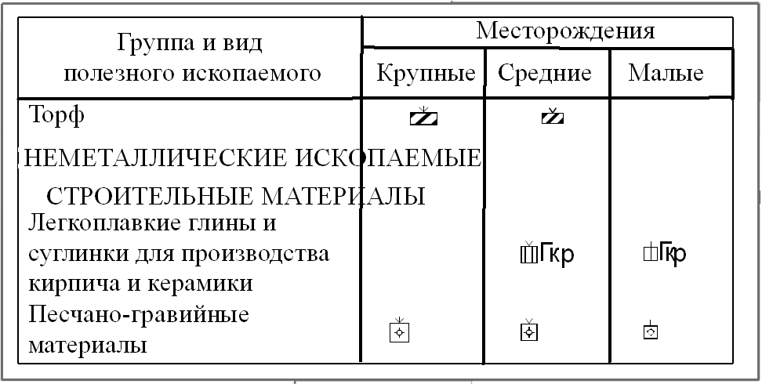
Шумячский
муниципальный
округ Смоленской
области
Природные ресурсы
3 основных реки: Остер, Шумячка, Сож.
Район расположен на Остёрской и Ипутьской равнинах. Рельеф – остатки днепровского ледника - озовые гряды и камовые холмы.
Климат умеренно континентальный со сравнительно теплым летом и умеренно холодной зимой. Наиболее холодный месяц-январь, наиболее теплый - июль.
В районе имеются бетонитовые глины. Строительные пески - месторожение Вороновское. Залежи песков стекольных- в районе с.Первомайский. Имеется мел. Известно месторождение трепела, опоки у д.Городец. Предварительно изучены месторождения трепелов и опок “Крымки-песчанки” , “Серковка”, “Богдановка”
5

Slide 6







Шумячский
муниципальный
округ Смоленской
области
Социально-экономическое
развитие
Среднемесячная
заработная
плата
работников
Объем отгруженных
товаров собственного производства, выполненных работ и услуг по всем видам экономической
деятельности
Оборот
розничной
торговли
40,4
тыс. руб.
51,2%
205,3
млн. руб.
121 %
910,9
млн. руб.
к средне-
областному
уровню
к уровню
2023 года
Естественный прирост
составил
14 чел.
2023 год
Уровень безработицы
Объем доходов
1,4 %
474,1 млн. руб.
Численность
трудоспособного
населения
Бюджет расходов
466 млн.руб.
4,2 тыс. чел.
6

Slide 7





Шумячский
муниципальный
округ Смоленской
области
Инвестиции
Объем инвестиций в основной капитал
Структура инвестиций в основной капитал
50,1
млн. руб.
1
Реализующиеся инвестиционные проекты
ООО «АгроТехПром»
250 млн. руб.
7

Slide 8


Шумячский
муниципальный
округ Смоленской
области
Инвестиционный потенциал
Приоритетные направления инвестирования
Сельское хозяйство
Развитие молочно-мясного животноводства и сопутствующих высокотехнологических отраслей промышленной переработки.
Производство экологически чистой продукции( рыборазведение, овощеводство, садоводство), ориентированной на внутренний рынок.
Промышленность
Развитие свободных площадей действующих промышленных предприятий.
Создание и развитие промышленных зон с концентрацией производственных мощностей, ориентированных на экспорт продукции.
Дальнейшая модернизация существующих технологических процессов путём внедрения инновационных проектов.
Создание производств по переработке древесины и изделий из дерева.
Создание и развитие пищевого производства.
8

Slide 9










Шумячский
муниципальный
округ Смоленской области
ИНВЕСТИЦИОННАЯ КАРТА
Шумячский
муниципальный
округ
Шумячский
муниципальный
округ
Шумячский
муниципальный
округ
Площадки с/х
назначения
Площадки
промышленного
назначения
Туризм и отдых

Slide 10
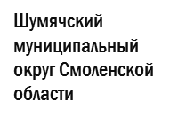
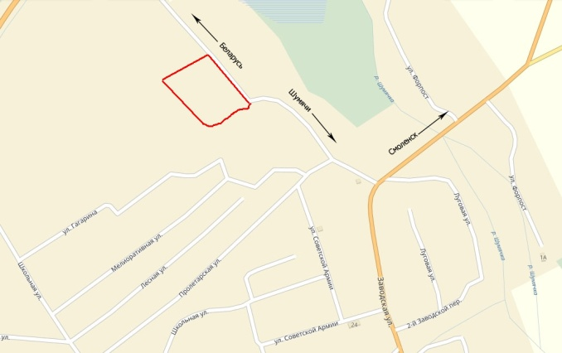
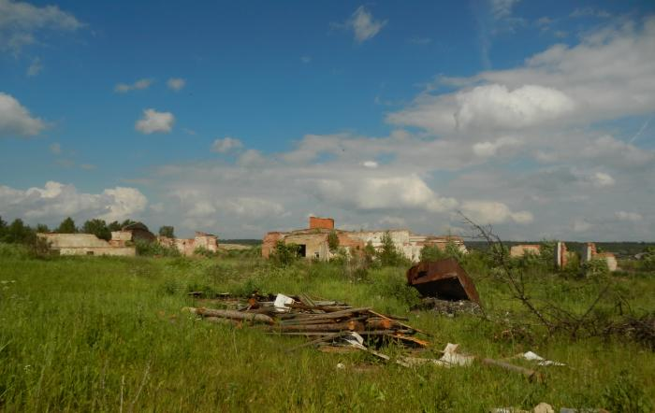
Инвестиционные площадки
Инвестиционная площадка № 67-24-01
Местоположение: п. Шумячи, ул. Льнозавод; - расстояние до г. Москвы: 425 км; - расстояние до г. Смоленска: 135 км; - расстояние до центра п. Шумячи: 2 км.
Характеристика участка | Площадь | 4 га
 | Категория земли | земли населенных пунктов
 | Форма собственности | государственная собственность не разграничена
 | Приоритетное направление использования | для производственной деятельности
Инженерная инфраструктура | Электроснабжение | ближайший центр питания ПС Шумячи 110/35/10 на расстоянии 1,5 км по прямой до границы земельного участка. Резерв мощности для тех. присоединения составляет 5,78МВА
 | Газоснабжение | газопровод высокого давления на расстоянии 70 м, тех. присоединение – 2 мес. мощность Ду 219 (0,6 МПа)
 | Водоснабжение | точка подключения на расстоянии 250 м от участка, диаметр трубы в точке подключения – 110 мм; мощность 4 атм., Ориентировочная стоимость тех. подключения – 60 тыс.руб.
 | Водоотведение | точка подключения на расстоянии 300 м от участка. Сроки тех. присоединения – 2 мес. Ориентировочная стоимость 100 тыс. руб.
Подъездные пути | автомобильная дорога (обход п. Шумячи, асфальт) на расстоянии 0,5 км
Условия предоставления | аренда: 1,35 руб/кв.м.
10

Slide 11
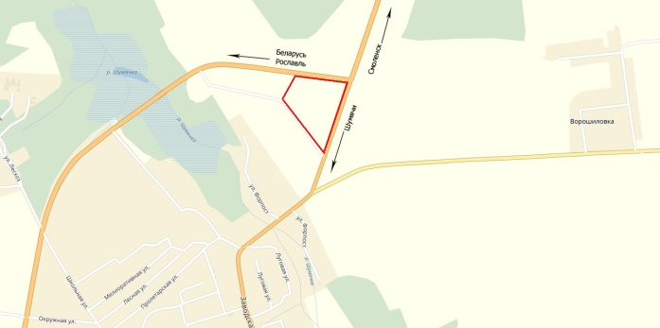
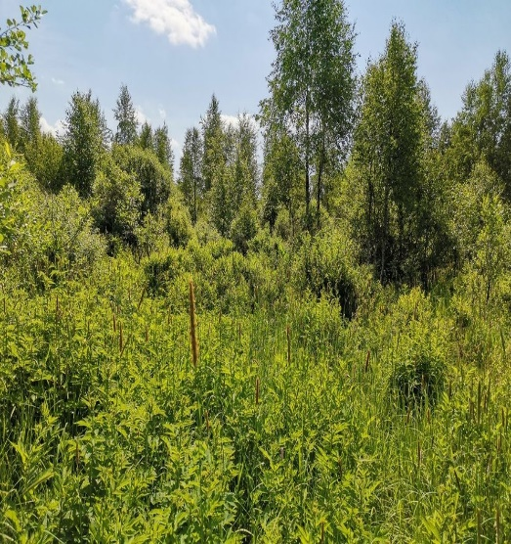
Инвестиционные площадки
Инвестиционная площадка № 67-24-02
Местоположение: п. Шумячи, ул. Кирпичный завод; - расстояние до г. Москвы: 427 км; - расстояние до г. Смоленска: 137 км
Характеристика участка | Площадь | 1,8 га
 | Категория земли | земли населенных пунктов
 | Форма собственности | государственная собственность не разграничена
 | Приоритетное направление использования | для производственной деятельности
Инженерная инфраструктура | Электроснабжение | ближайший центр питания ПС Шумячи 110/35/10 на расстоянии 1,9 км по прямой до границы земельного участка. Резерв мощности для тех. присоединения составляет 5,78 МВА
 | Газоснабжение | точка подключения на расстоянии 100 м (диаметр трубы 273 мм), свободная мощность – 200 куб.м/год, ориентировочная стоимость тех.присоединения – 2 млн.руб. (за 1км), сроки – от 2 мес.
 | Водоснабжение | строительство собственного водозабора и водопроводных сетей
 | Водоотведение | необходимо строительство локальных сооружений
Подъездные пути | автомобильная дорога (асфальт) примыкает к участку
Условия предоставления | аренда: 1,15 руб./кв.м.
11

Slide 12
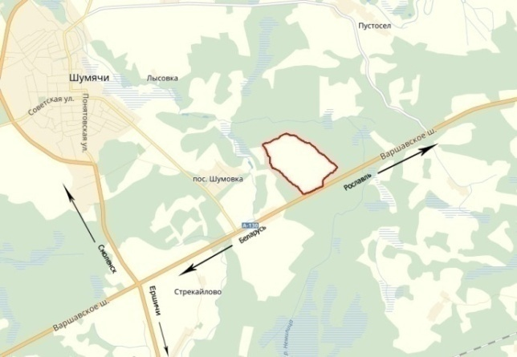
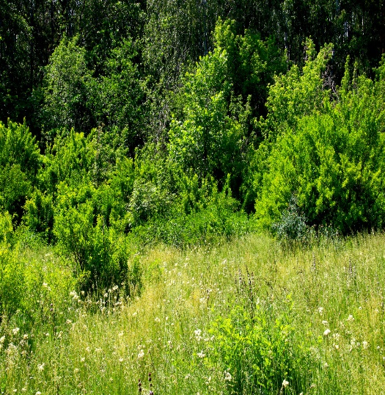
Инвестиционные площадки
Инвестиционная площадка № 67-24-05
Местоположение: 416км автодороги Москва-Малоярославец-Рославль-до границыс Республикой Беларусь; -расстояние до г. Москвы: 404км; -расстояние до г. Смоленск: 144км; -расстояние до центра п.Шумячи: 3,5 км
Характеристика участка | Площадь | 9 9 га
 | Категория земли | земли сельскохозяйственного назначения
 | Форма собственности | государственная собственность не разграничена
 | Приоритетное направление использования | для сельскохозяйственного производства
Инженерная инфраструктура | Электроснабжение | ближайший центр питания ПС Шумячи 110/35/10 на расстоянии 5,2 км по прямой до границы земельного участка. Резерв мощности для тех. присоединения составляет 5,78МВА
 | Газоснабжение | точка подключения на расстоянии 2,5 км (диаметр трубы 110 мм), макс. мощность - 1,5млн.куб.м/год, ориентировочная стоимость тех.присоединения – 2 млн.руб. (за 1км), сроки – от 2 мес.
 | Водоснабжение | строительство собственного водозабора и водопроводных сетей
 | Водоотведение | необходимо строительство локальных сооружений
Подъездные пути | автомобильная дорога (асфальт) на расстоянии 150м
Условия предоставления | аренда: 1,35 руб./кв.м.
12

Slide 13
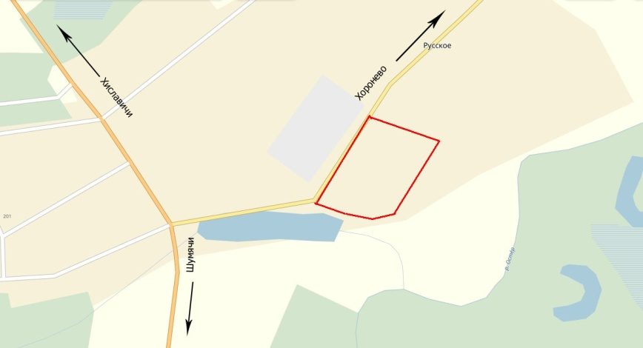
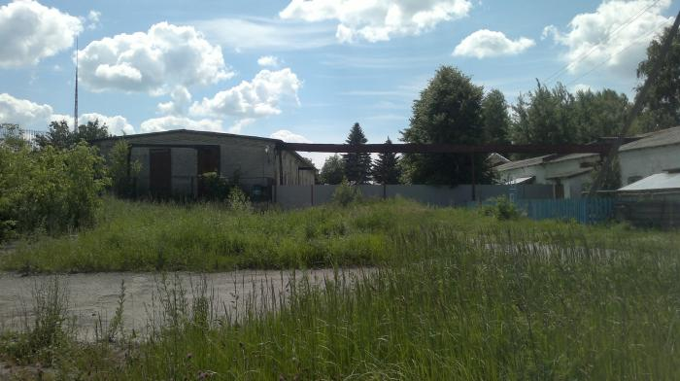
Инвестиционные площадки
Инвестиционная площадка № 67-24-06
Местоположение: Шумячский р-н,с.Русское; -расстояние до г.Москвы: 435 км; -расстояние до г. Смоленска: 147 км; -расстояние до центра п. Шумячи: 12 км
Характеристика участка | Площадь | 5,8 га
 | Категория земли | земли населенных пунктов
 | Форма собственности | частная собственность
 | Приоритетное направление использования | промышленное производство, переработка с/х продукции
Инженерная инфраструктура | Электроснабжение | ближайший центр питания ПС Микуличи 35/10 на расстоянии 3,2 км по прямой до границы земельного участка. Резерв мощности для тех. присоединения составляет 5,78 МВА
 | Газоснабжение | подключение газопровода высокого давления в 2019-2020гг. В границах населенного пункта будет проходить газопровод высокого давления, максимальная мощность – 10 кВт, ориентировочная стоимость100 тыс. руб.
 | Водоснабжение | артезианская скважина на территории, подключено. Мощность 10 куб.м/час.
 | Водоотведение | очистные сооружения на территории
Подъездные пути | автодорога Ершичи-Шумячи-Хиславичи примыкает к участку
Условия предоставления | выкуп: 1 млн руб.
13

Slide 14
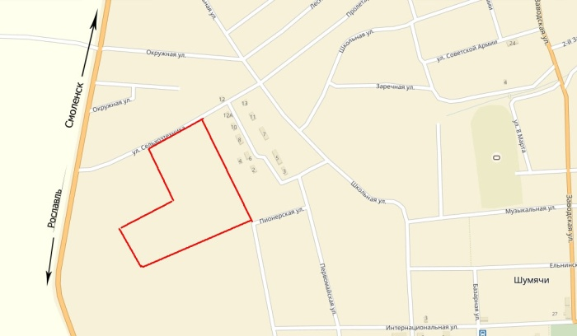
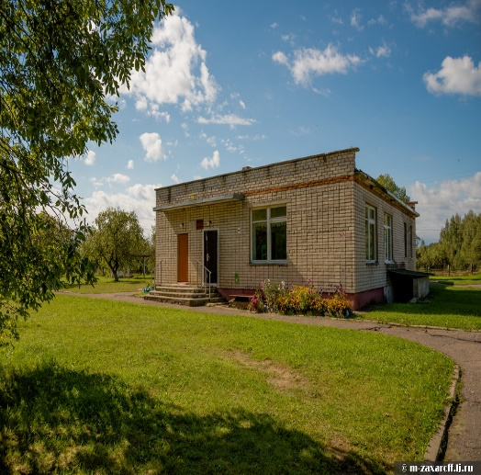
Инвестиционные площадки
Инвестиционная площадка № 67-24-08
Местоположение: п.Шумячи,ул.Сельхозтехника,д.1; -расстояние до г.Москвы:423км; -расстояние до г.Смоленска:135 км; Расстояние до центра п.Шумячи:2км
Характеристика участка | Площадь | 3,36 га
 | Категория земли | земли населенных пунктов
 | Форма собственности | частная собственность
 | Приоритетное направление использования | производственная деятельность
Инженерная инфраструктура | Электроснабжение | ближайший центр питания ПС Микуличи 35/10 на расстоянии 0,6 км по прямой до границы земельного участка. Резерв мощности для тех. присоединения составляет 5,78 МВА
 | Газоснабжение | точка подключения газопровода на расстоянии 100 м от участка, макс.мощность 1,5 млн.куб.м./год, ориентировочная стоимость 2 млн. рублей (за 1 км.)
 | Водоснабжение | точка подключения на участке (труба диаметром 100 мм); свободная мощность - 7000 куб. м/год. ориентировочная стоимость – 1287руб./п.м.(для диаметра трубы 20мм)
 | Водоотведение | точка подключения на расстоянии 400м, ориентировочная стоимость тех. присоединения – 80 тыс. руб.
Подъездные пути | автодорога (ул. Сельхозтехника, асфальтобетон) примыкает к участку
Условия предоставления | выкуп: 709 261 руб.
14

Slide 15






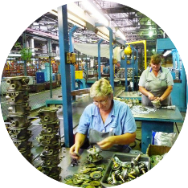
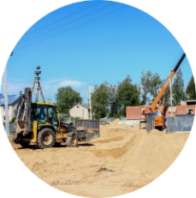




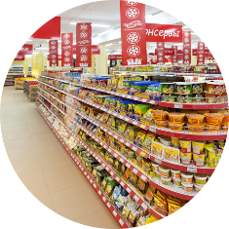
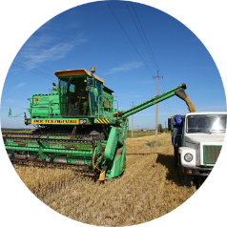
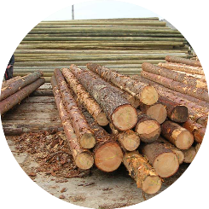
Малое предпринимательство
Число субъектов
малого и среднего
предпринимательства
Структура субъектов малого и среднего предпринимательства по сферам деятельности
161
По видам деятельности:
7
13
Промышленность
Грузоперевозки
59
12
58
12
Оптовая и розничная торговля
Сельское хозяйство
Заготовка и
переработка
древесины
Прочие
виды
15

Slide 16




Государственная поддержка субъектов малого и
среднего предпринимательства
Смоленской области
Государственная поддержка субъектов малого и
среднего бизнеса Смоленской области
Реализация государственной политики в сфере развития малого и среднего предпринимательства осуществляется в рамках подпрограммы «Развитие малого и среднего предпринимательства в Смоленской области» областной государственной программы «Экономическое развитие Смоленской области», включая создание благоприятного предпринимательского и инвестиционного климата.
Предоставление Смоленским областным Фондом поддержки предпринимательства микрозаймов субъектам МСП по ставке от 3% годовых
Возмещение субъектам МСП до 99% затрат на уплату первого взноса (аванса) по договорам лизинга оборудования с российскими лизинговыми организациями,
не более 7 млн. рублей
Региональный центр «Мой бизнес»
Консультационно-информационная и образовательная помощь субъектам предпринимательства Смоленской области
Предоставление субсидий в рамках реализации грантовой программы «Первый старт»
до 500 тысяч рублей
Министерство инвестиционного развития Смоленской области
214014, г. Смоленск, ул. Энгельса, д. 23
Сайт: dep-invest.admin-smolensk.ru
E-mail: dep@smolinvest.com
Министерство
16

Slide 17


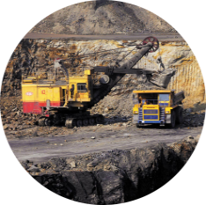



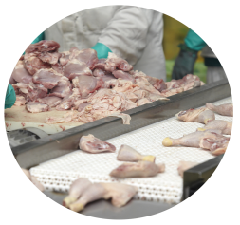



Промышленный комплекс
Число предприятий
Добыча полезных ископаемых
31,8 млн. руб.
31
ЗАО «КПП»
Численность
работающих
Пищевое производство
96,146 млн. руб.
ШПО «Шумячи-Хлеб»
0,998 тыс. чел.
Структура промышленного производства
Производство и распределение воды, электроэнергии и газа
77,443 млн. руб.
МУП «Коммунальщик»
МУП «Шумячское РПО КХ»
17

Slide 18









Сельское хозяйство
Число предприятий
Производство основных видов продукции во всех категориях хозяйств
6
10374
тонн
Структура сельского хозяйства
зерно
1017
т.онн
260
тонн
1200
тыс. шт.
молоко
мясо скота и птицы
яйцо
Основные задачи на период до 2025 года
Развитие приоритетных подотраслей сельского хозяйства и достижение фин. устойчивости сельскохозяйственных товаропроизводителей
Вовлечение в оборот неиспользуемых земель сельскохозяйственного
назначения
18

Slide 19









Государственная поддержка сельхозтоваропроизводителей (субсидии)
Растениеводство
Техническая модернизация
Страхование в АПК
Субсидии на поддержку элитного семеноводства;
Субсидии на проведение комплекса агротехнологических работ на посевных площадях, занятых зерновыми, зернобобовыми и кормовыми культурами;
Субсидии на производство и реализацию зерновых культур;
Субсидии на поддержку производства льна-долгунца и (или) технической конопли;
Субсидии на стимулирование увеличения производства картофеля и овощей.
Субсидии на проведение комплекса агротехнологических работ на посевных площадях, занятых льном-долгунцом
Субсидии на проведение комплекса агротехнологических работ на посевных площадях, занятых рапсом
Субсидии на приобретение сельскохозяйственной, промышленной техники для производства сельскохозяйственной продукции;
Субсидии на уплату лизинговых платежей при приобретении сельскохозяйственной техники и оборудования;
Субсидии на создание и (или) модернизацию объектов агропромышленного комплекса, а также на приобретение и ввод в промышленную эксплуатацию маркировочного оборудования для внедрения обязательной маркировки отдельных видов молочной продукции
Субсидии на уплату страховой премии, начисленной по договору сельскохозяйственного страхования в области растениеводства, и (или) животноводства, и (или) товарной аквакультуры (товарного рыбоводства)
Развитие малых форм хозяйствования
Предоставление грантов «Агростартап» крестьянским (фермерским) хозяйствам или индивидуальным предпринимателям на их создание и (или) развитие;
Предоставление субсидий на развитие семейных ферм на базе крестьянских (фермерских) хозяйств, включая индивидуальных предпринимателей;
Предоставление субсидий сельскохозяйственным потребительским кооперативам (за исключением сельскохозяйственных потребительских кредитных кооперативов) на возмещение части затрат, связанных с их развитием.
Предоставление грантов сельскохозяйственным потребительским кооперативам на развитие материально-технической базы
Возмещение процентных
ставок по кредитам
Животноводство
Субсидии на возмещение части затрат на уплату процентов по инвестиционным кредитам (займам) в агропромышленном комплексе
Субсидии на поддержку племенного животноводства;
Субсидии на приобретение племенного молодняка;
Субсидии на повышение продуктивности в молочном скотоводстве;
Субсидии на реализованную товарную рыбу, произведенную в Смоленской области;
Субсидии на литр реализованного молока
Министерство
19

Slide 20

Государственная поддержка сельхозтоваропроизводителей (субсидии)
Вовлечение в оборот и комплексная мелиорация земель сельскохозяйственного назначения
Развитие сельских территорий
Социальные выплаты
Социальные выплаты на строительство (приобретение) жилья гражданам, проживающим на сельских территориях;
Субсидии для софинансирования расходов бюджетов муниципальных образований Смоленской области на строительство (приобретение) жилого помещения (жилого дома) на сельских территориях, территориях опорных населенных пунктов, предоставляемого гражданам Российской Федерации, проживающим на сельских территориях, территориях опорных населенных пунктов, по договору найма жилого помещения;
Субсидии для софинансирования расходов бюджетов муниципальных образований Смоленской области на реализацию мероприятий по благоустройству сельских территорий;
Субсидии для софинансирования расходов бюджетов муниципальных образований Смоленской области на реализацию мероприятий по благоустройству общественных пространств в опорных населенных пунктах
Выплата единовременного областного государственного пособия молодым специалистам, являющимся гражданами Российской Федерации, работающим в сельскохозяйственных организациях, крестьянских (фермерских) хозяйствах, областных государственных организациях ветеринарии, у индивидуальных предпринимателей, в соответствии с областным нормативным правовым актом;
Предоставление ежемесячных выплат молодым специалистам, работающим в сельскохозяйственных организациях, крестьянских (фермерских) хозяйствах и у индивидуальных предпринимателей, в соответствии с областным нормативным правовым актом
Субсидия на проведение мероприятий в области известкования кислых почв на пашне ;
Субсидия на возмещение части затрат на проведение культуртехнических мероприятий на выбывших сельскохозяйственных угодьях, вовлекаемых в сельскохозяйственный оборот;
Субсидия сельскохозяйственным товаропроизводителям, относящимся к категории микропредприятий, на возмещение части затрат на проведение культуртехнических мероприятий на выбывших сельскохозяйственных угодьях, вовлекаемых в сельскохозяйственный оборот;
Субсидия бюджетам муниципальных образований на подготовку проектов межевания земельных участков и на проведение кадастровых работ
РП «Кадры в АПК»
Субсидии сельскохозяйственным товаропроизводителям (кроме граждан, ведущих личное подсобное хозяйство) на возмещение части затрат, связанных с обеспечением квалифицированными специалистами
Министерство
20

Slide 21




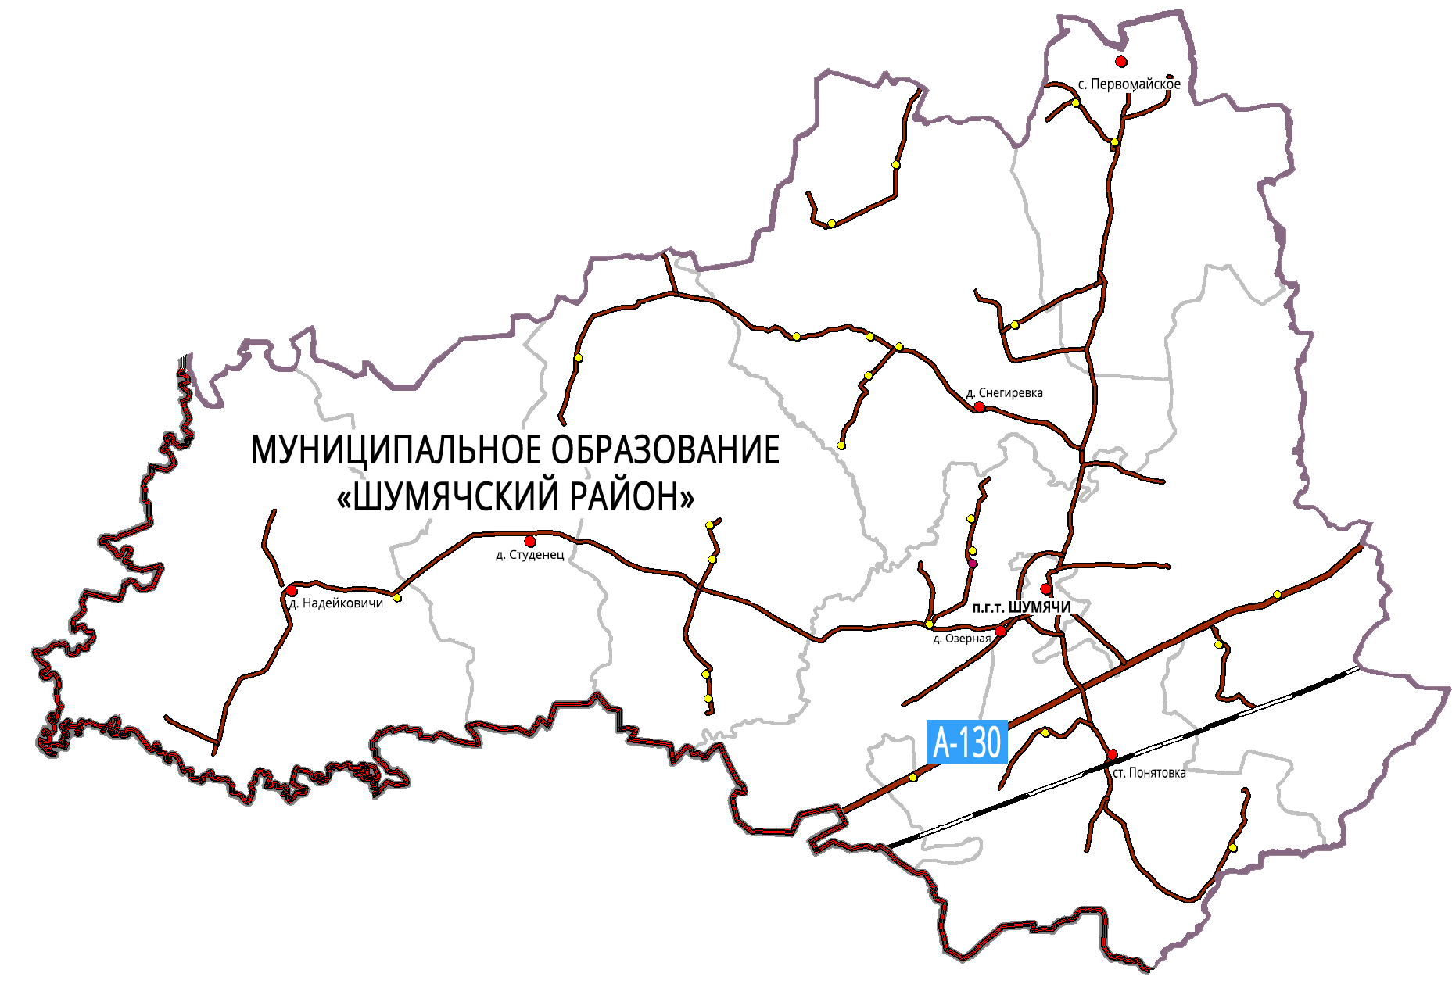

Транспорт
1128 км
Общая протяженность дорог
Автодороги в муниципальной собственности:
605 км грунтовые
1 автодорога федерального значения:
218 км асфальтобетонные
А-130 Москва-Малоярославец-Рославль-до границы с Республикой Беларусь
1 железнодорожная магистраль:
Рославль1-Понятовка-Шестёровка
21

Slide 22









Связь
1
организация,
оказывающая услуги связи
Смоленский филиал ПАО«РосТелеком»
12
4
оператора сотой связи
почтовых отделений связи
-«МТС»
-«Билайн»
-«Теле-2»
-«Мегафон»
Активно работает сеть Интернет, спутниковое телерадиовещание
22

Slide 23






Строительство
Общая площадь
жилищного фонда
Жилье для молодых семей
На территории муниципального образования «Шумячский район» Смоленской области реализуется муниципальная программа «Обеспечение жильем молодых семей» на 2015-2025 годы, в рамках которой молодым семьям предоставляется свидетельство на право получения социальной выплаты, которую можно использовать в том числе на строительство индивидуального жилого дома
341,62
тыс. кв. м
101%
к уровню 2023 года
Количество введенного
в эксплуатацию жилья
0,6 тыс. кв. м
23

Slide 24


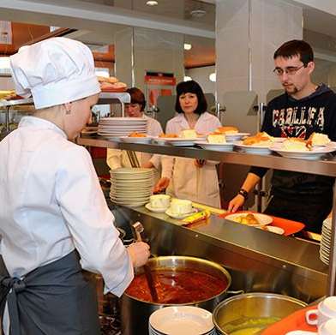





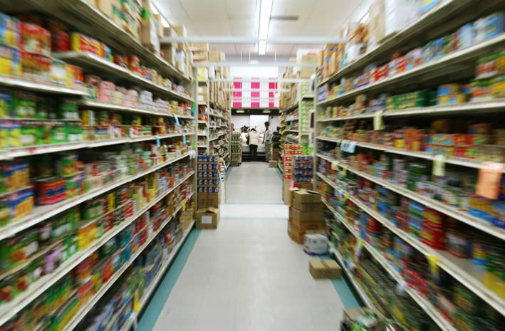
Потребительский рынок товаров и услуг
Количество предприятий
розничной торговли
Общественное питание
12
8
Оборот розничной торговли
10
Бытовое обслуживание
910,9
млн. руб.
Обеспеченность населения торговыми площадями
на 1 тыс. чел.
500,4
кв.м
24

Slide 25
Финансовая деятельность
Структура доходов, млн. руб.
Финансовые организации, осуществляющие деятельность
Банки | Страховые компании
Дополнительный офис №1562/060 Рославльского ОСБ № 1562 Сбербанка РФ | Агентство в п. Шумячи Филиала ОАО«Росгосстрах»
Структура расходов, млн. руб.
25

Slide 26
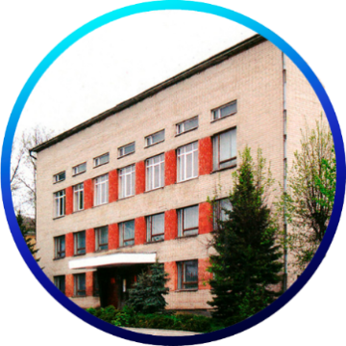




Образование
11
6
4
1
14
Муниципальных
образовательных
учреждений
Учреждений общего образования
Учреждений дошкольного образования
Учреждений дополнительного образования
Общее
образование
5 средних общеобразовательных школ
1 основная общеобразовательная школа
Численность школьников
520 чел.
Дополнительное
образование
Шумячский Дом детского творчества Муниципальное бюджетное
учреждение дополнительного образования «Шумячская детская школа искусств»
Обучаются 396 чел.
Дошкольное
образование
2 центра развития ребенка
1 дошкольных образовательных учреждения
Численность 148 чел.
26

Slide 27


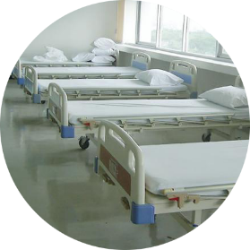


Здравоохранение
Сеть медицинских учреждений
Шумячская участковая больница | 1
Поликлиника | 1
Фельдшерско-акушерские пункты | 13
Амбулатории | 1
0,067
тыс.
14
чел.
Количество
коек
Численность
врачей в
районе
71,5
чел.
Обеспеченность
медицинскими
работниками
(на 10 тыс. чел.)
27
Notes:
10

Slide 28

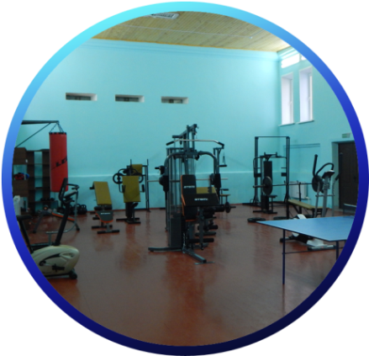

Спорт
Численность населения, занимающаяся физкультурой и спортом
3926 чел.
20 плоскостных спортивных
сооружений
Тренажерный зал «Юность»
В 2024 г. проведено
35 спортивно-массовых мероприятия
28

Slide 29
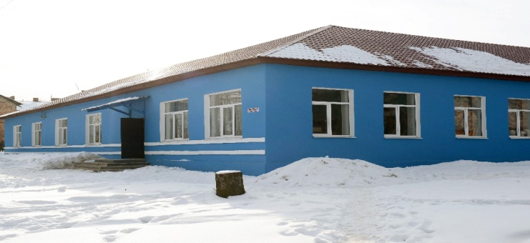
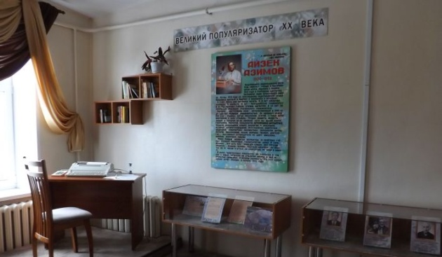


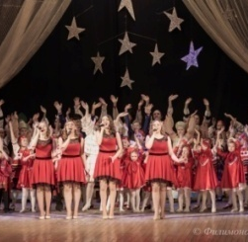

Культура
Выставочный зал
п.Шумячи
1
Шумячская детская школа искусств
Музеи
12
В 2024 г. проведено
3190 мероприятия в сфере культуры.
Клубные учреждения
В 83 клубных формированиях занимаются 675 человек.
16
3
В библиотеках зарегистрировано 8143 читателя, книговыдача 199100 экземпляров.
Библиотеки
29

Slide 30
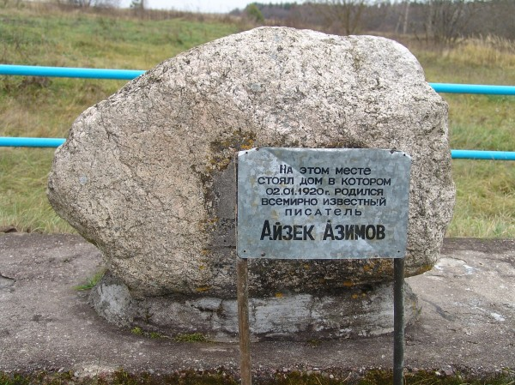
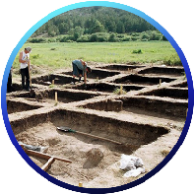

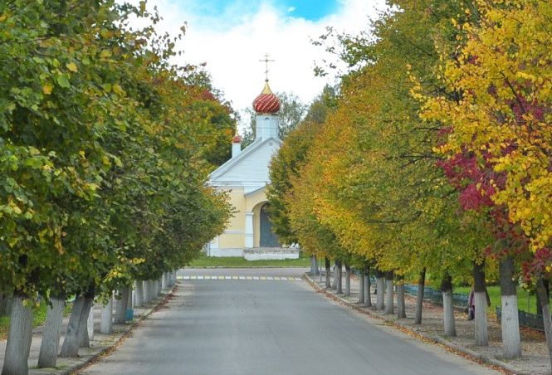







Туризм
Памятный камень на месте
дома семьи Азимовых
Свято-Ильинский Храм
494
Объектов археологического наследия
27
Объектов культурного наследия
Событийный туризм
Исторический центр
п. Шумячи
12 июня – международный фестиваль самодеятельного творчества «Порубежье»
6
Приоритетные направления:
Церкви и храмы
Сельский и экологический
Рекреационный
Религиозный
Культурно-позновательный
30

Slide 31

SWOT-анализ
Сильные стороны S | возможность создания логистических центров; выгодное географическое положение; относительная близость к московской агломерации и границе с Республикой Беларусь; развитая транспортная инфраструктура; наличие комплекса культурно-исторических ценностей; экологически чистые территории; наличие сырья: леса, торфа, огнеупорной глины, песчано-гравийной смеси.
Слабые стороны W | слабость инновационной составляющей в промышленности; вытеснение продукции предприятий района продукцией другого производства; дефицит кадров из-за возникших демографических диспропорций.
Возможности O | расширение рынка продукции местных производителей; организация логистического центра; внедрение инновационных технологий; вовлечение в сельхозпроизводство неиспользуемых угодий; возможности локализации производства для белорусского бизнеса; развитие специализированных видов туризма: рыболовство, охота.
Угрозы T | демографическое старение населения; отток из района способной творческой молодежи.
31

Slide 32

Контакты
ГЛАВА МУНИЦИПАЛЬНОГО ОБРАЗОВАНИЯ
«ШУМЯЧСКИЙ МУНИЦИПАЛЬНЫЙ ОКРУГ» СМОЛЕНСКОЙ ОБЛАСТИ:
Министерство инвестиционного развития Смоленской области:
Каменев Дмитрий Анатольевич
Телефон: (48133) 4-11-44
Email: shumichi@admin-smolensk.ru
Сайт: shumichi.admin-smolensk.ru
Телефон: (4812) 20-55-20
Факс: (4812) 20-55-39
E-mail: dep@smolinvest.com
Сайт: dep-invest.admin-smolensk.ru
ЗАМЕСТИТЕЛЬ ГЛАВЫ МУНИЦИПАЛЬНОГО ОБРАЗОВАНИЯ
«ШУМЯЧСКИЙ МУНИЦИПАЛЬНЫЙ ОКРУГ» СМОЛЕНСКОЙ ОБЛАСТИ:
ООО «Корпорация инвестиционного развития»:
Телефон: (4812) 77-00-22
E-mail: smolregion67@yandex.ru
Сайт: corp.smolinvest.com
Абраменков Василий Евгеньевич
Телефон: (48133) 4-12-44
32

